Slide 1



JULIO CÉSAR CHÁVEZ RODRIGO
Presidente Remurpe – Alcalde Provincial de Celendín - Cajamarca
HÉCTOR LOLO ANTONIO
Vicepresidente Remurpe – Alcalde Provincial e Tayacaja – Huancavelica
SEGUNDO HERMINIO VÁSQUEZ MONTENEGRO
Secretario de economía y organización Remurpe – Alcalde Distrital de Soritor – San Martin
CHRISTIAN ROBER FERNÁNDEZ JULCA
Secretario de desarrollo económico local Remurpe – Alcalde Distrital de Tipan- Arequipa
BENEDICTO ROJAS ORTIZ
Secretario de medio ambiente Remurpe – Alcalde a Municipalidad de San Fernando - San Martin
CARLOS SALDAÑA CUSQUISIBAN
Secretario de descentralización fiscal Remurpe – Alcalde Distrital de Cospán – Cajamarca
RIGOBERTO INGA LÓPEZ
Secretario de gestión educativa Remurpe – Alcalde Distrital de Acraquia - Huancavelica
FRANKLIN NILO ROSALES CONDOR
Secretario de comunicaciones Remurpe – Alcalde Distrital Huancan – Junín.
www.Remurpe.com

Slide 2

DESCENTRALIZACIÓN
“La descentralización no puede verse como un fin en si misma, la descentralización tiene que verse como una estrategia de desarrollo nacional”.

Slide 3
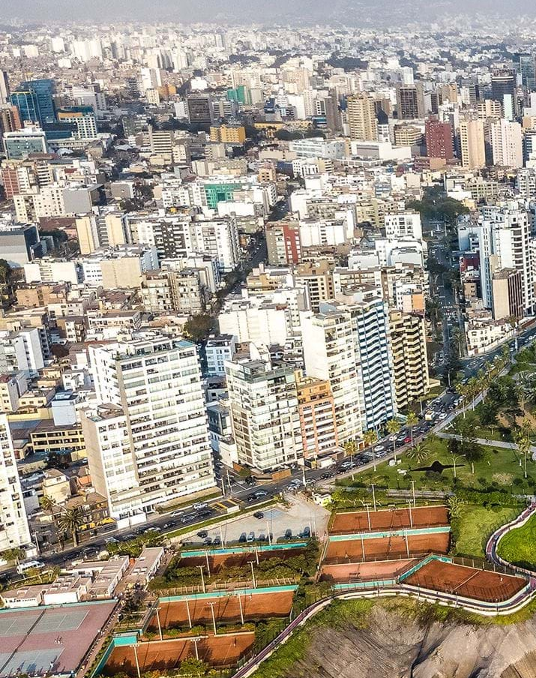
I. Tendencias del Proceso en el Perú
La principal y determinante: LA RECENTRALIZACIÓN
En la última década, hemos ido caminando en un proceso constante de retorno a la Recentralización del País. Se abandonó el proceso de Regionalización iniciado en los años 2000, y a la vez, el proceso de Descentralización avanzó de retorno a la recentralización.

Slide 4
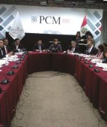
II. Datos y Hechos Importantes.
En el año 2007 se cerró el Consejo Nacional de Descentralización y se lo convirtió en Secretaría de Descentralización. Fue el primer misil que hirió de muerte al proceso que estaba en marcha.
En Octubre del año 2007 fue el fracaso del Referéndum para la conformación de regiones, en el marco del proceso de regionalización. Con esto se puso fin al proceso.
El Presupuesto General de la República de cada año, se concentra, mayoritariamente en el Gobierno Central. Para este año 2023 el total del presupuesto es 214 mil Millones de soles, 141 mil millones (66%), es para el Gobierno Central, 29 mil millones (14%), es para los Gobiernos Locales, y 43 mil millones (20%), es para los Gobiernos Regionales.

Slide 5
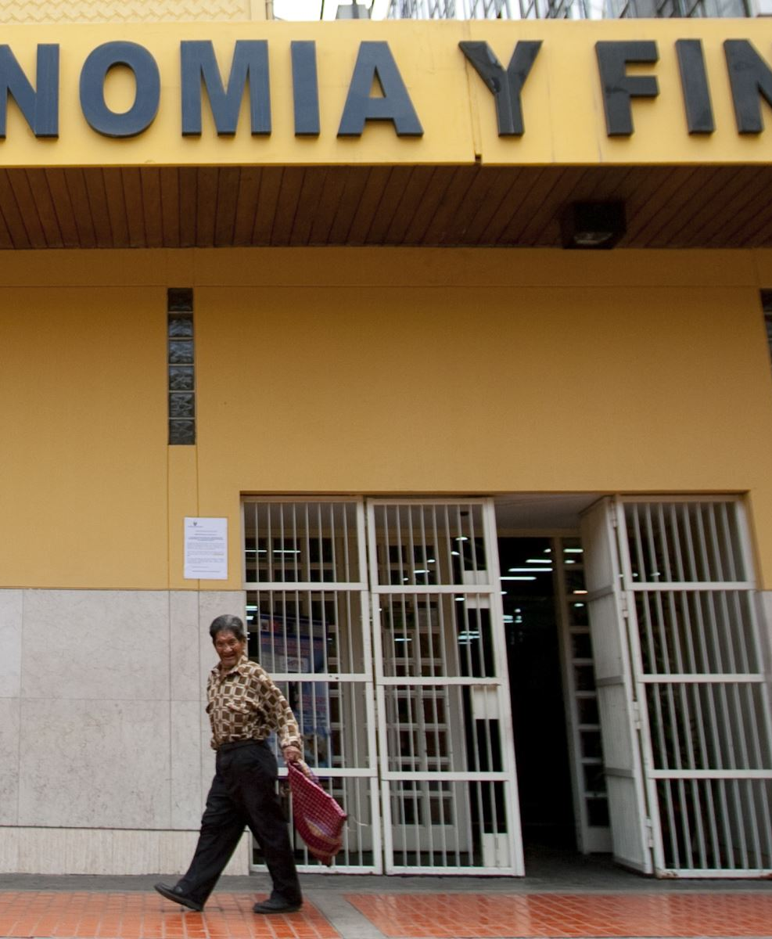
II. Datos y Hechos Importantes.
Los Recursos del FONCOMÚN, que reciben las municipalidades rurales en su mayoría del tipo “D” (1033 municipalidades con menos de 500 viviendas urbanas) con población en extrema pobreza, sin posibilidades de mejorar su recaudación mucho menos contar con presupuesto para formulación de perfiles o expedientes técnicos de proyectos que contribuyan al cierre de brechas y llegue a solucionar la necesidad básica que demanda la población.
El total de FONCOMUN para este año 2023, según el PIA es de siete mil novecientos millones; de los cuales seis mil millones son para gasto corriente y para inversión pública solamente 1800 millones.

Slide 6
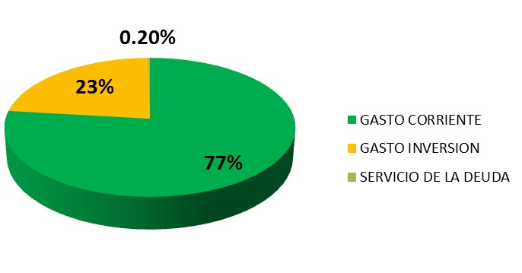
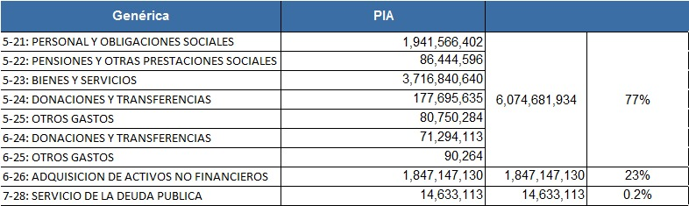
FUENTE: Ministerio de Economía y Finanzas

Slide 7
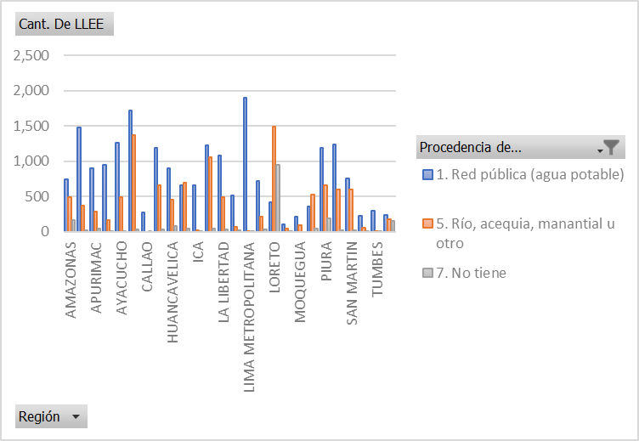
El plan de incentivos municipales debe focalizar a las municipalidades tipo C y D; con metas que contribuyan al cierre de brechas de aguan y saneamiento, infraestructura social y productiva. Por ejemplo en Educación: los niños y niñas del Perú profundo toman en su mayoría agua de acequia o rio en su Instituciones educativas; no es posible que de 34 261 Instituciones Educativas:11,064 escuelas los niños(as) tomen agua de rio y acequia.

Slide 8
Según la PCM; se tiene 207 Mancomunidades Municipales inscritas, que agrupa a 981 municipalidades (880 municipalidades distritales y 101 municipalidades provinciales), donde un número importante se ubica en los departamentos del sur de nuestro país; se agrupan aquellas municipalidades con mayor necesidad (municipalidades tipo CyD) es decir con presupuesto irrisorio que no alcanzarían para costear un expediente técnico para un proyecto de impacto y que cierre brechas.
Por estas razones entre otras, los alcaldes se ven Obligados a estar permanentemente en Lima, visitando a Ministros, funcionarios y Congresistas. Penosamente sujetos a estafas y coimas, agudizando el flagelo de la Corrupción en el País.

Slide 9
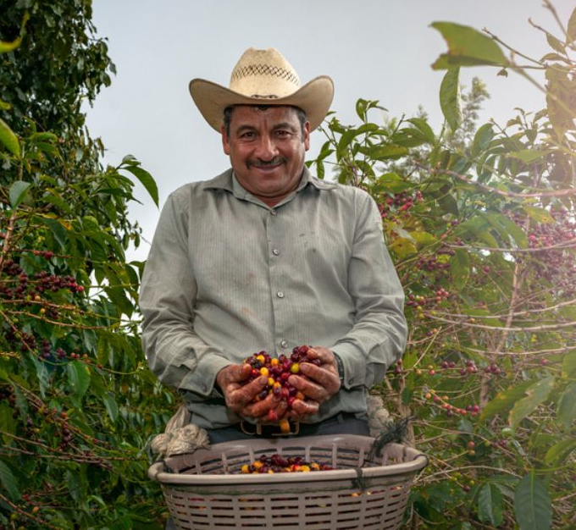
III. Dos Premisas Previas
La forma más efectiva de luchar contra la pobreza, es generando riqueza. La riqueza se crea generando ingresos y empleo masivo para la población.
La gran mayoría de Municipalidades del Perú son Municipalidades Rurales, y lo Rural es eminentemente agrario. La generación de ingresos y empleo masivo, tiene en el sector agrario, un sector estratégico para su desarrollo. Ahora el sector agrario está abandonado, es momento de intervenirlo para salir adelante.

Slide 10
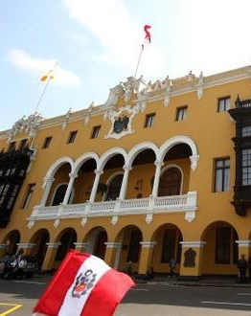
IV. Reformas de Emergencia
Incremento del 2% de IGV para el FONCOMÚN. Buscando equilibrar la asignación de recursos, cuidando dar más a aquellas municipalidades que menos tienen, principalmente a las zonas rurales de País.
Ampliar el Plan de Incentivos a la Gestión Municipal. Poniendo especial énfasis en el cierre de brechas en el Desarrollo Económico, especialmente agrario.
Mayores Competencias a las Municipalidades en la Promoción del Desarrollo Económico, especialmente en el Sector Agrario. Con el apoyo nacional y regional.
Modificación de la ley de mancomunidades municipales para crear unidades ejecutoras con presupuesto del Ministerio de economía y finanzas.

Slide 11
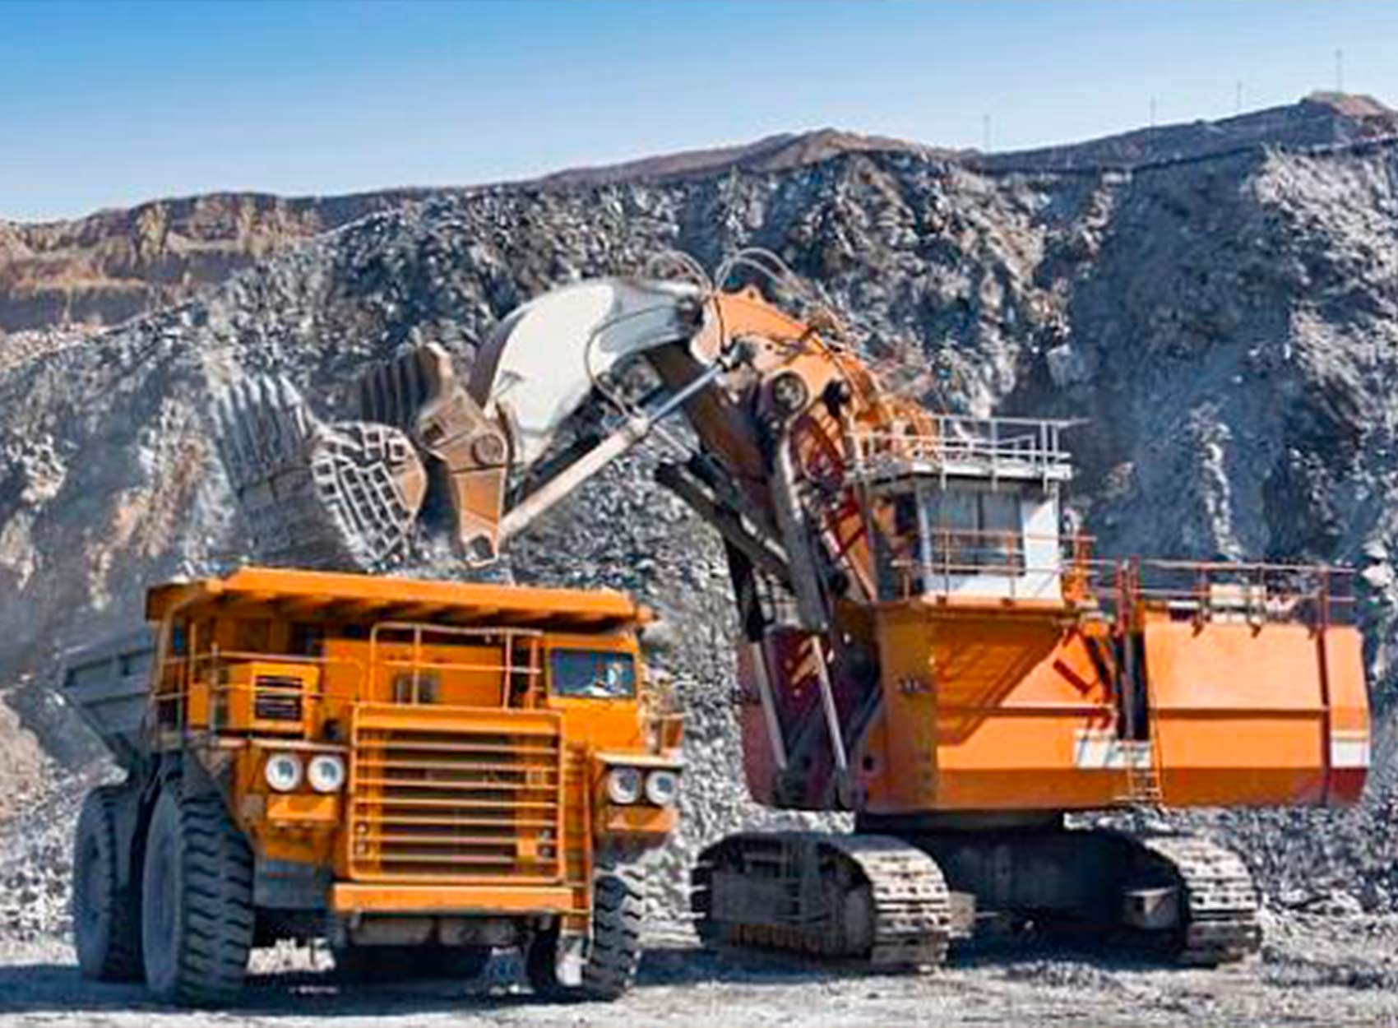
IV. Reformas de Emergencia
5. Fortalecer los mecanismos de Articulación intergubernamental como estrategia de desarrollo local. Promoviendo y fortaleciendo el funcionamiento de Comités Desarrollo Local, con la participación de los tres niveles de Gobierno. Agendas de Desarrollo Local, programas y proyectos correspondientes.
6. Modificar la Distribución del Canon Minero. Asignar porcentajes específicos a la Promoción del Desarrollo Económico, principalmente al sector Agrario.
7. Promover la creación del FONDO NACIONAL DEL AGUA. Es el pago por Servicios Ecosistémicos por el consumo en todos los sectores. Orientado a la conservación del Agua en todas las cordilleras de nuestro País. Con actividades de forestación, siembra y cosecha de agua, andenes, amunas, otros. Generando empleo masivo en las zonas andinas de todo nuestro País, con la participación activa de los Gobiernos Locales.

Slide 12
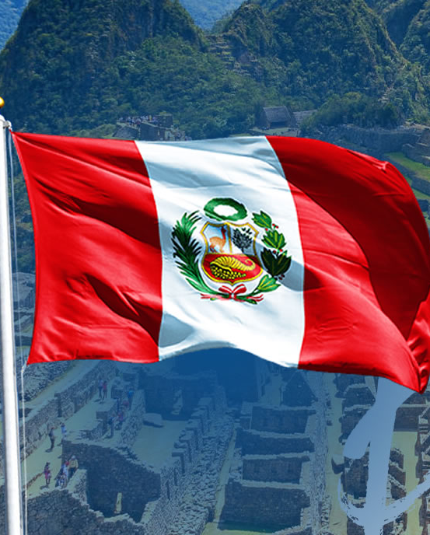
V. Objetivos de mediano y largo plazo
Los objetivos de mediano y largo plazo del Proceso de Descentralización, están asociados necesariamente a una real voluntad política de quienes conducen los destinos del País. Hay que evaluar seriamente la restitución de lo que fue el CND, o una instancia de esa magnitud y fuerza, en la estructura central del Estado Peruano.
Esta instancia será la encargada de planificar y liderar un nuevo comienzo, una nueva etapa, nuevos desafíos. Acá hay un rol histórico a jugar por parte del Congreso de la República, específicamente de esta Comisión.

Slide 13
MUCHAS gracias
Es justicia y no caridad
Lo que el mundo necesita
Por su atención

